Slide 1
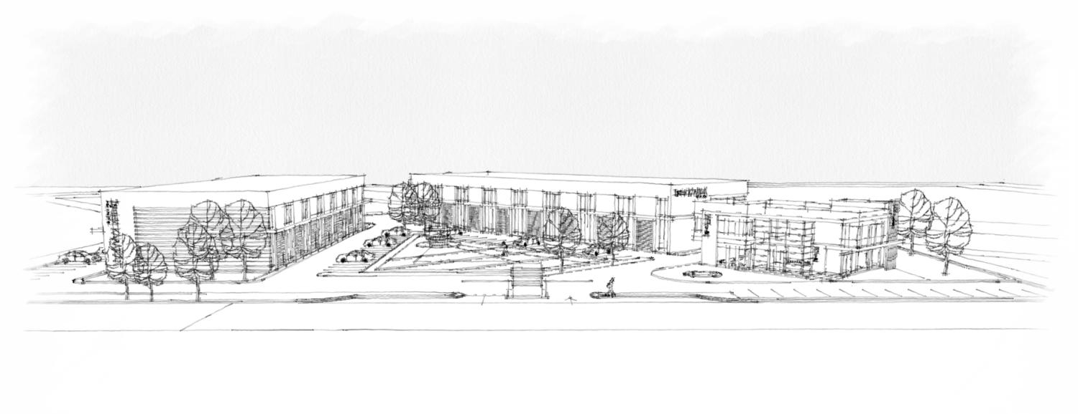
İŞGEM KARAMAN KONSEPT PROJESİ
naturel MİMARLIK | 2011 | KONYA

Slide 2
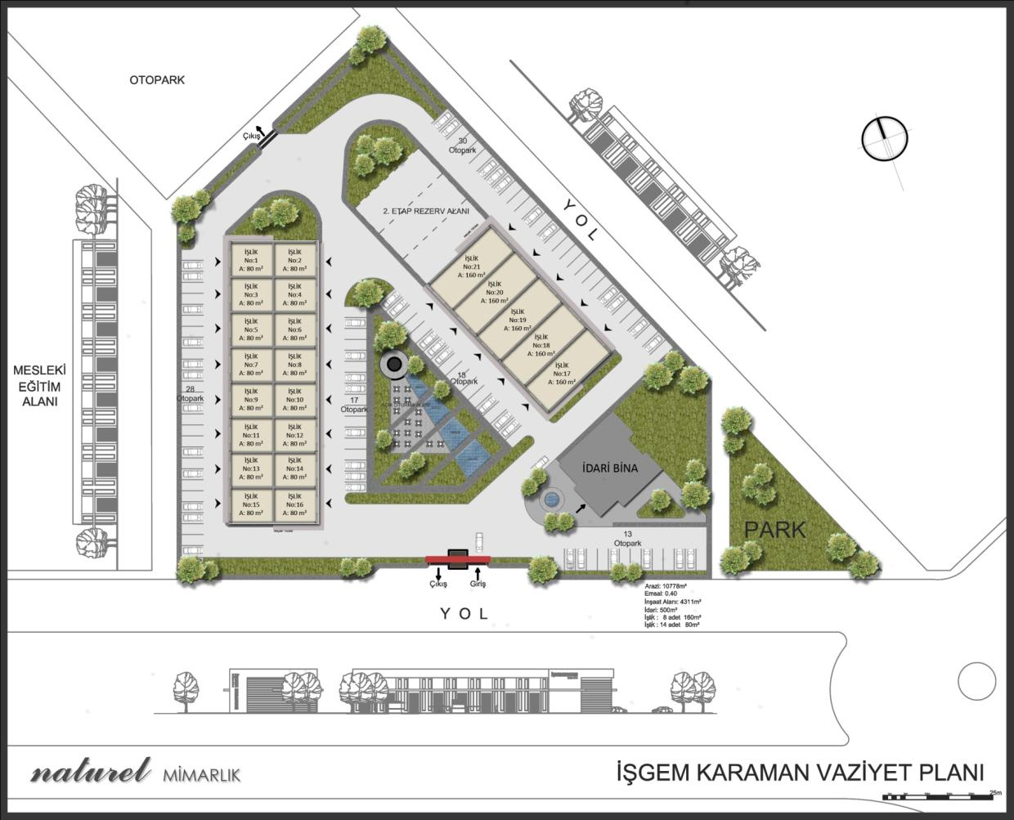

Slide 3

İhtiyaç halinde :
80 m2 büyüklüğündeki işlikler asma kat ilavesi ile 130 m²’ye
160 m2 büyüklüğündeki işlikler asma kat ilavesiyle 200 m²’ye
çıkarılabilecektir.

Slide 4
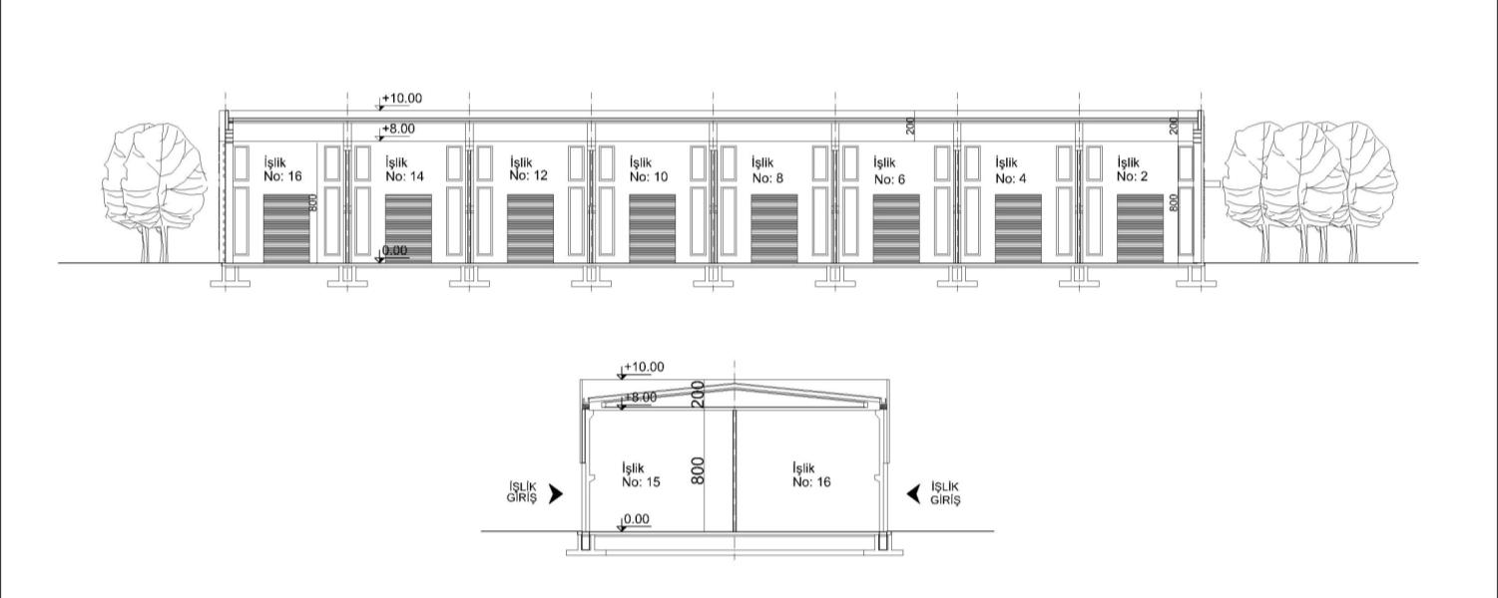
80 m² İŞLİK ŞEMATİK KESİTLERİ

Slide 5
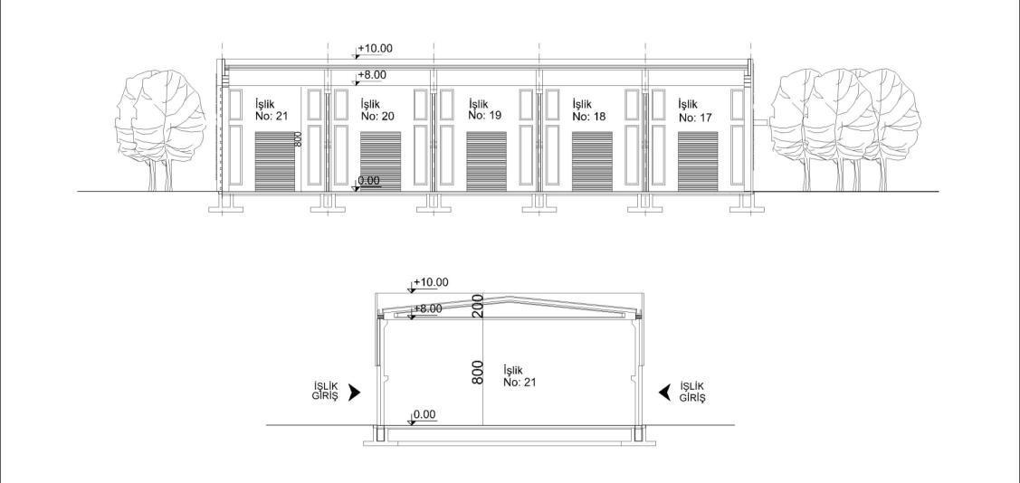
160 m² İŞLİK ŞEMATİK KESİTLERİ

Slide 6
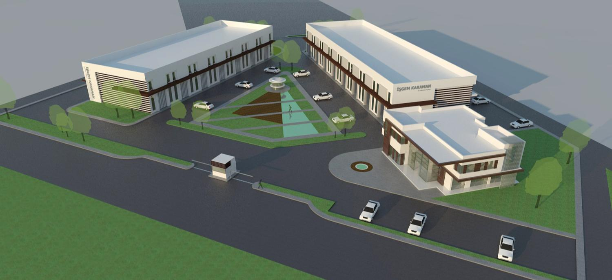

Slide 7
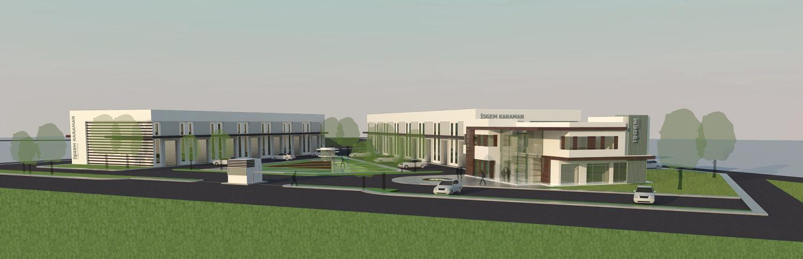

Slide 8
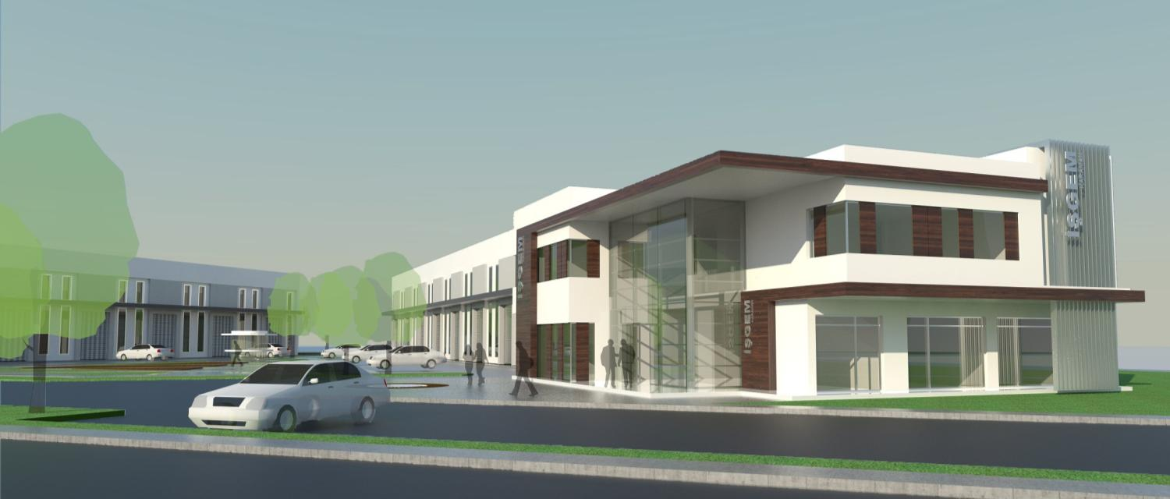

Slide 9
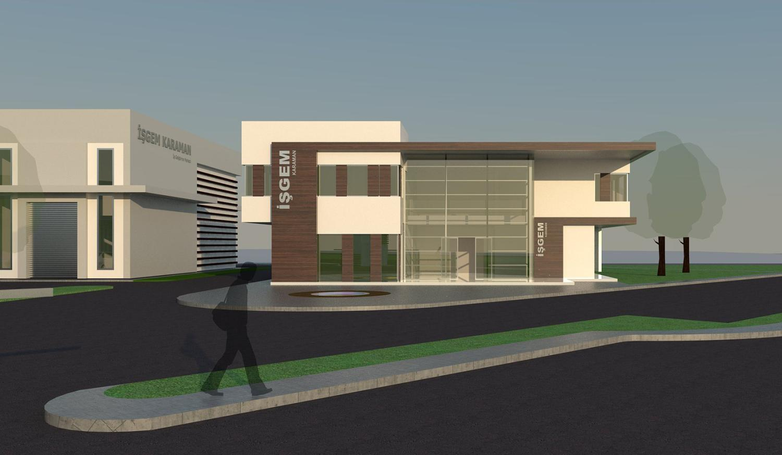

Slide 10
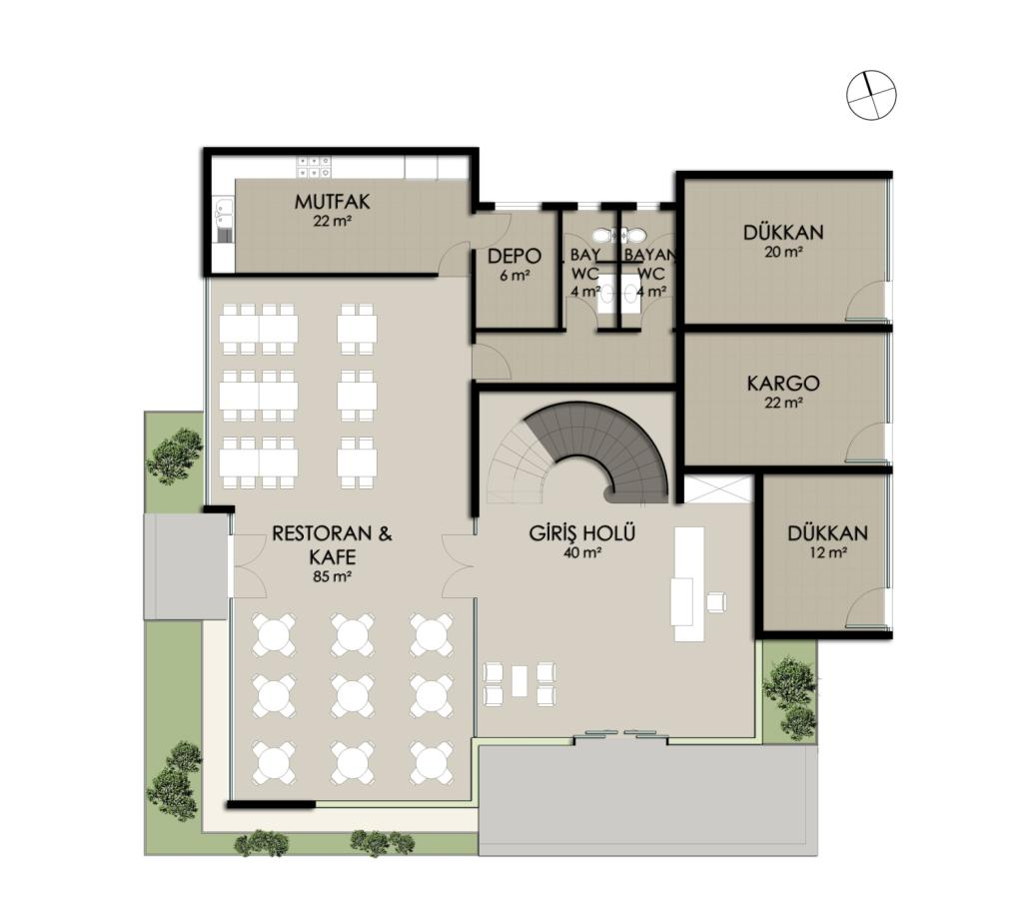
İDARİ BİNA ZEMİN KAT PLANI

Slide 11
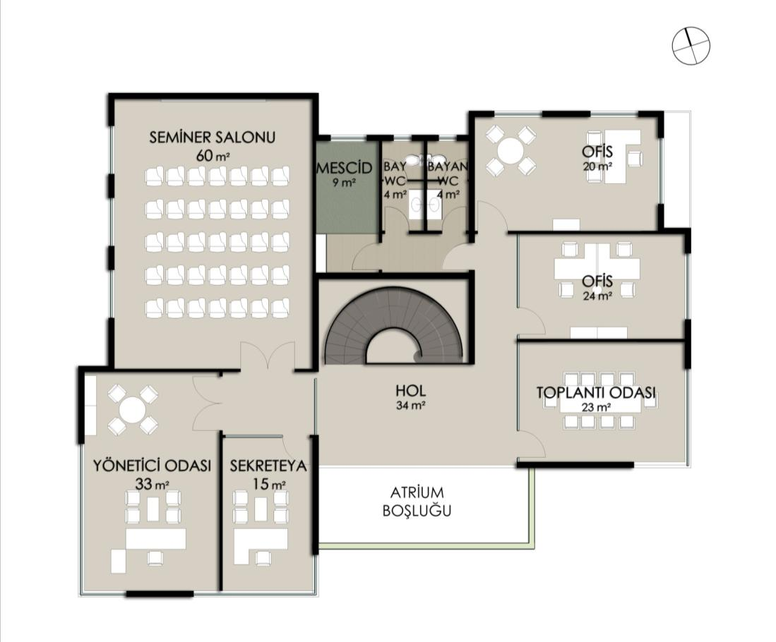
İDARİ BİNA ÜST KAT PLANI

Slide 12
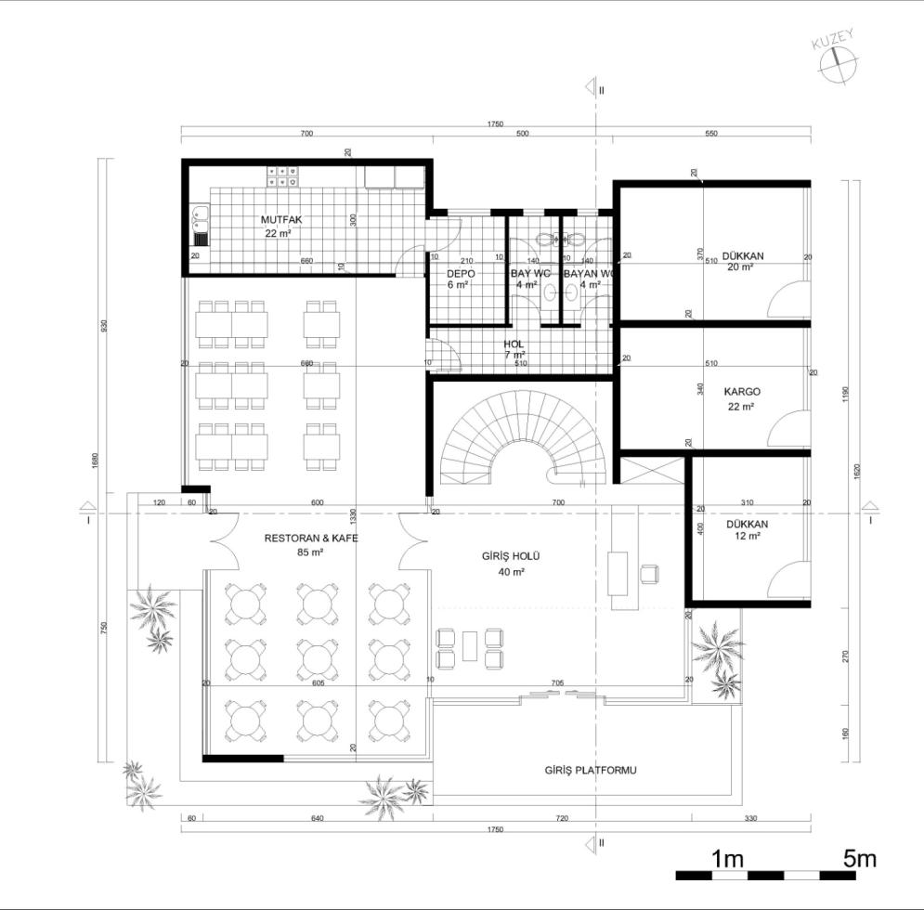
İDARİ BİNA ZEMİN KAT PLANI
254 m²

Slide 13
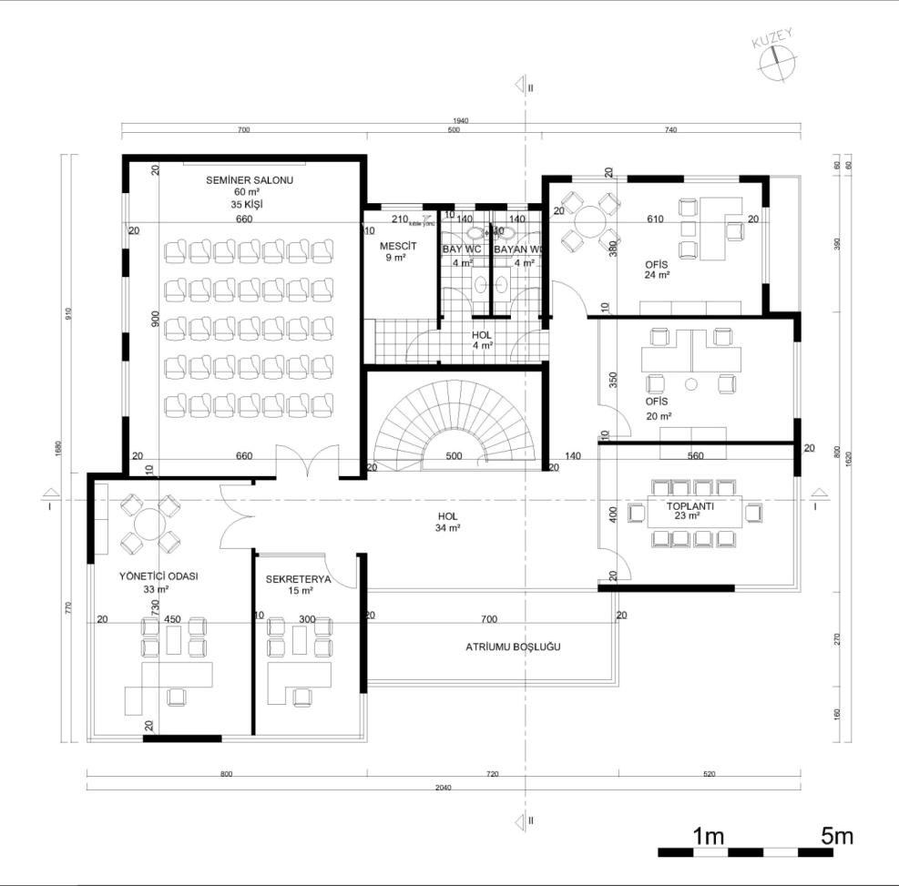
İDARİ BİNA ÜST KAT PLANI
253 m²

Slide 14
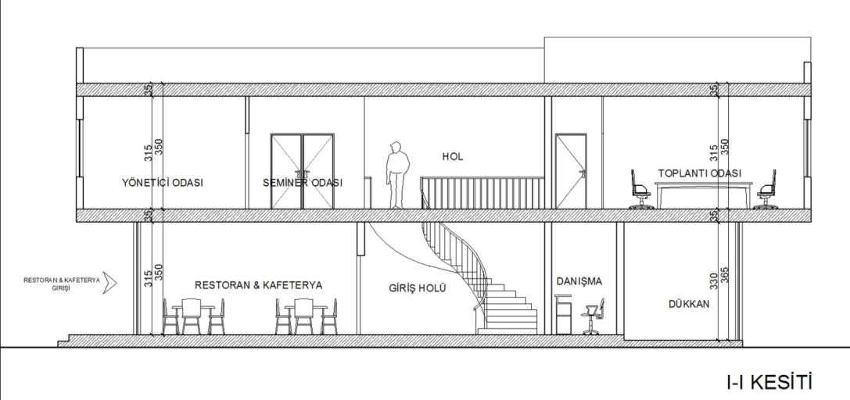
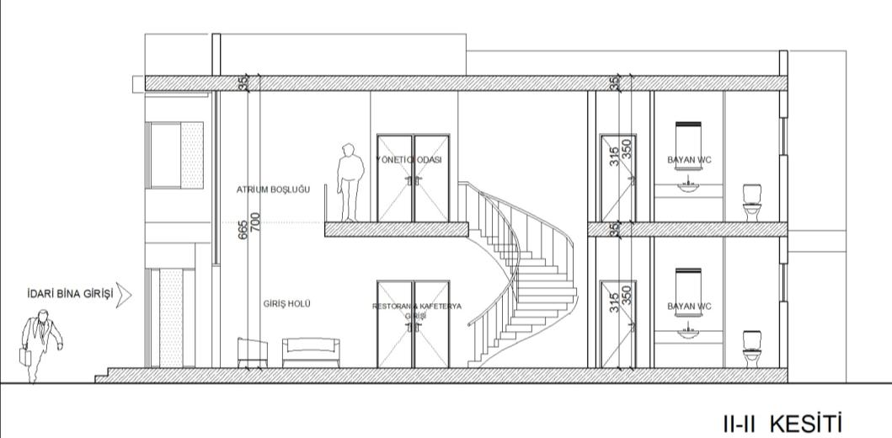

Slide 15
_______________________________________Teşekkürler

